Slide 1
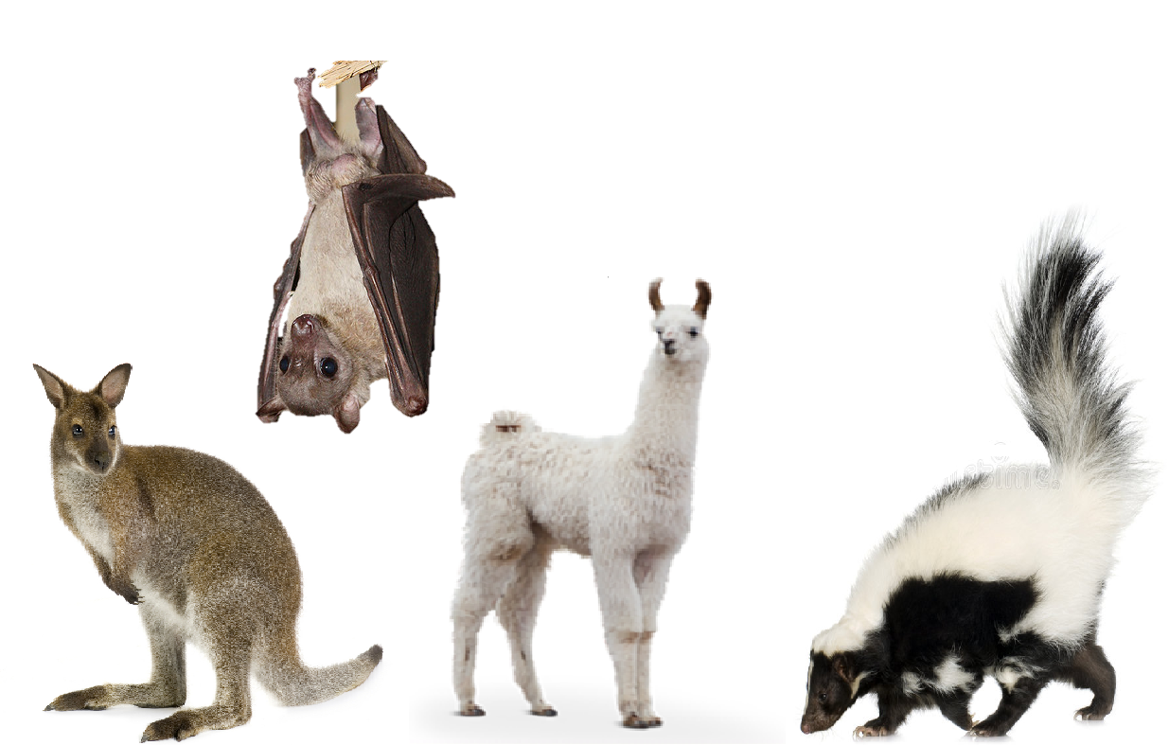
Bewijs van vakbekwaamheid Overige zoogdieren Les ziektebeelden
Gemaakt door K. Borgerink

Slide 2
Deze les
De kandidaat heeft kennis van de volgende zoönosen:
Infectie met mijten (type mijt zoals voorkomt bij soorten uit de soortenlijst)
Huidschimmelinfectie (type huidschimmel zoals voorkomt bij soorten uit de soortenlijst)
Ectyma
Rabiës
Leptospirose
Worminfecties (type worm zoals voorkomt bij de soorten uit de soortenlijst)
De kandidaat heeft kennis van ziektebeelden:
Waartegen geënt wordt of kan worden (bij de soorten zoals voorkomt in de soortenlijst)
Die aangifteplichtig zijn (bij soorten zoals voorkomt in de soortenlijst)
De kandidaat heeft kennis van algemene huisvestingsmogelijkheden van zieke dieren, of dieren die verdacht zijn van (besmettelijke) ziektes.
Besmettelijke ziekte soorten uit de soortenlijst
Epidemiologie van deze ziektes
De kandidaat heeft kennis van huisvesting in ziekenboeg, isolatie en quarantaine.
Te nemen hygiëne maatregelen
Huisvesting methodes
Redenen overplaatsing.

Slide 3
De kandidaat heeft kennis van de volgende zoönosen:
infectie met mijten (type mijt zoals voorkomt bij soorten uit de soortenlijst)
Q-fever
Huidschimmelinfectie (type huidschimmel zoals voorkomt bij soorten uit de soortenlijst)
Ectyma
Rabiës
Leptospirose
Worminfecties (type worm zoals voorkomt bij de soorten uit de soortenlijst)

Slide 4
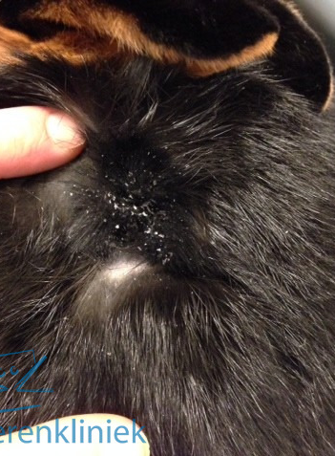
Vachtmijt
Er zijn verschillende soorten vachtmijten, maar de meest voorkomende is de schilfermijt.
Iedere diersoort heeft zijn eigen Cheyletiella-soort, maar in de praktijk zijn ze niet zo kieskeurig, waardoor in één huishouden zowel de hond, kat, konijn en zelfs de eigenaar huidklachten kunnen krijgen.
Vachtmijten leven op de huid en leggen hun eitjes vastgekleefd aan de haren. Het vrouwtje kan tot 10 dagen in de omgeving overleven.
Ze veroorzaken schilfering en wisselend jeuk, hoewel sommige dieren geen last lijken te hebben
Behandeling
Pipet tegen mijten
Alle dieren in het huishouden behandelen en de omgeving goed schoonmaken

Slide 5
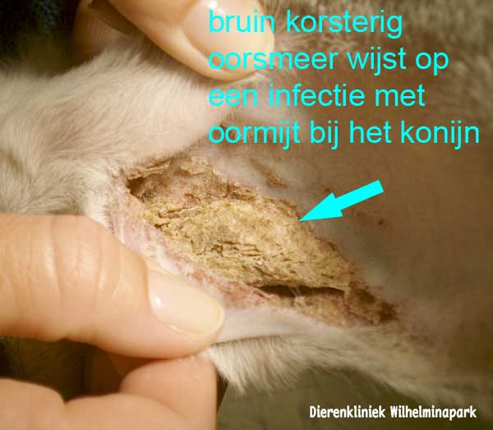
Oormijt
Oormijt wordt vooral bij jonge dieren en bij dieren uit een kinderboerderij of opvang gezien.
Zodra het bij één dier geconstateerd is, blijken er meestal meer dieren besmet te zijn.
Symptomen
Flapperen met de oren en schudden met de kop. Krabben aan het oor.
Bruine korsten in het oor.
Behandeling
Behandelen met Selamectine (Stronghold).

Slide 6
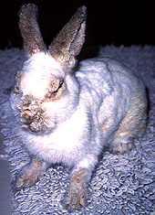
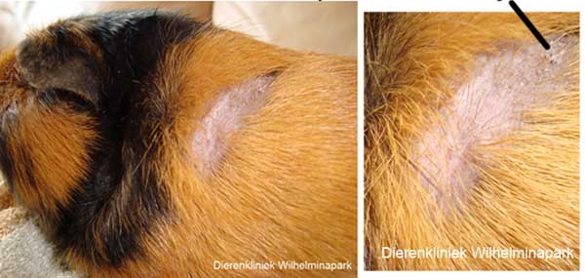
Schurftmijt
Meest voorkomende parasitaire ziekte bij konijnen en knaagdieren
Bij konijn begint het meestal op de kop, waarna het zich verspreidt over het lichaam.
Bij cavia’s begint het meestal op de achterhand.
De mijt kun je niet met het blote oog zien.
Hij boort gangen in de opperhuid en veroorzaakt jeuk.
Hierdoor gaat het dier krabben en bijten en krijg het last van haaruitval, kale plekken strak omlijnde en open wonden.
Behandeling
Dier direct apart zetten, want het is besmettelijk.
Behandeling kan een bad met een anti-schurftmiddel of enten met Ivomec.

Slide 7
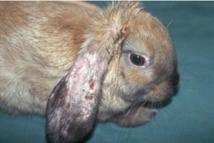
Huidschimmel
Schimmel bij knaagdieren wordt meestal veroorzaakt door de ringworm
Verschijnselen zijn ruwe kale plekken (niet straks omlijnd) en schilfertjes en schuurwondjes voornamelijk op kop en poten.
Behandeling
Zonder behandeling verspreidt de ziekte zich over het hele lichaam
Wassen met een schimmeldodende shampoo en zalven die schimmels doden
Alle andere dieren en mensen in huis moeten gecontroleerd en ook behandeld worden.
Tot slot moet ook de omgeving van het dier (hok) behandeld worden.
Ringworm is een schimmel, géén worm!
Is een zoönose BESMETTELIJK → Draag dus beschermede kleding!

Slide 8
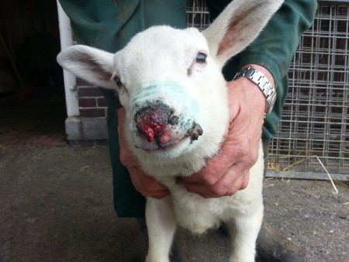
Ecthyma of zere bekjes
Komt vooral voor bij jonge geiten op lammetjes.
Het ecthyma-virus dringt binnen via kleine wondjes in de huid waar geen wol zit.
Er ontstaan bulten en korsten waarin het virus zich bevindt. Meestal vallen de korsten na vier tot zes weken weer af.
Wanneer de dieren het virus eenmaal gehad hebben , zijn ze immuun en krijgen ze het als het goed is niet weer.

Slide 9
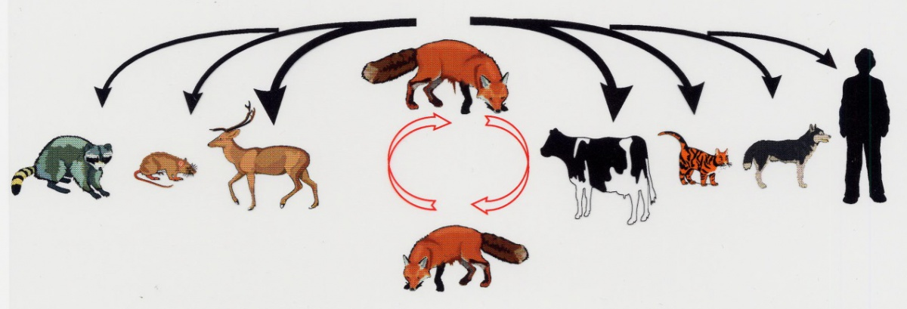
Rabiës
Rabiës kan via een beet, krab of lik van een geïnfecteerd dier overgedragen worden op mensen.
Het rabiësvirus komt met name voor bij honden, vleermuizen, vossen en katten.
In Nederland komen rabiësinfecties zeer zelden voor.
Meestal gaat het om patiënten die het virus in het buitenland hebben opgelopen.
Symptomen:
Niet-specifieke symptomen zoals rillingen, koorts, braken en hoofdpijn.
In een later stadium treden hyperactiviteit, nekstijfheid, spierkrampen en verlamming op.

Slide 10
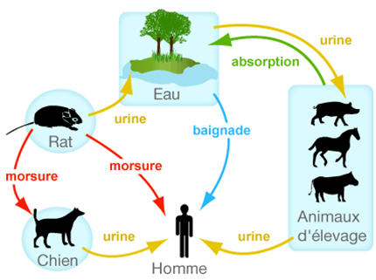
Leptospirose (ziekte van Weil)
Besmetting door zwemmen in buitenwater, likken urine of genitaliën of besmette gastheer zoals knaagdieren (rat), honden en rundvee.
Symptomen dier: productiedaling bij zieke dieren en verwerpen van ongeboren vrucht.
Symptomen mens: nier- en leverfalen → Braken en diarree, geelzucht, veel drinken en plassen, niet eten.

Slide 11
Wormen bij knaagdieren
Ook bij knaagdieren en konijnen komen wormen voor. Dit kunnen verschillende soorten zijn.
Bij het konijn is de meest voorkomende de Pinworm. De besmetting komt door het eten van eitjes van de worm.
De besmetting kan al gebeuren kort na de geboorte vanuit de moeder van het dier of door andere (wilde) konijnen.
Te herkennen aan afwijkende keutels en slijmdraden. De pinworm kunnen we met het blote oog zien zitten op de keutels.
Algemene symptomen wormen bij knaagdieren:
Dier komt niet goed door de rui, ze hebben een doffe vacht.
Verhoogde eetlust bij vermageren en/of afwijkende ontlasting (er kunnen soms wormpjes in te zien zijn)
Bij een heftige besmetting uiteindelijk gebrek aan eetlust en een opgezwollen buik.

Slide 12
Ontwormen van knaagdieren
Beaphar Worminal is een diergeneesmiddel ter bestrijding van spoelwormen en haakwormen bij konijnen en knaagdieren. Worminal kan rechtstreeks in de bek gegeven worden met de pipet of het kan opgelost worden in het drinkwater. Het advies is om je konijn of knaagdier twee keer per jaar te ontwormen.
Belangrijk
Belangrijk bij ontwormen is dat je nooit te weinig doseert, want anders gaan niet alle worm(eitjes) dood en verspreiden de wormen zich alsnog.
Daarnaast is het handig om af en toe te wisselen van werkzame stof, zodat de dieren geen resistentie opbouwen tegen het wormmiddel.

Slide 13
De kandidaat heeft kennis van ziektebeelden:
Waartegen geënt wordt of kan worden
Die aangifteplichtig zijn

Slide 14
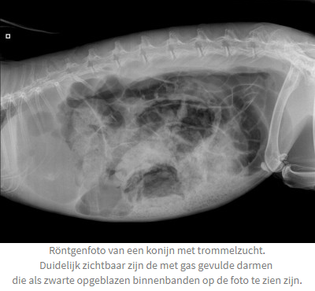
Trommelzucht (gasbuik)
Bij trommelzucht is er sprake van een overmatige hoeveelheid gas in het maagdarmkanaal van het konijn/cavia.
Oorzaken van trommelzucht zijn:
te weinig hooi: hooi is belangrijk voor de darmbeweging, voor de darmflora en voor afslijting van tanden en kiezen.
te veel koolhydraten (suikers): door een overmaat aan suikers verandert de darmflora met diarree en gasvorming als gevolg.
Gebitsproblemen: door een afwijkende stand is de voedselopname verminderd.
(verkeerde) antibiotica of narcosemiddelen kunnen de darmwerking negatief beïnvloeden.
pijn en stress kunnen de eetlust verminderen.
Symptomen
opgezette buik, pijn (op de zij liggen, koliek aanvallen, pijnlijk bij oppakken, tandenknarsen en gillen, sloomheid, niet eten, minder of helemaal geen keutels

Slide 15
Lama’s en alpaca met vitamine D te kort
Lama’s en alpaca’s komen van oorsprong uit het Andesgebergte, waar ook meer UV-B straling is en daardoor meer aanmaak van vitamine D.
Als de dieren op lagere hoogtes gehouden worden, zijn ze daardoor gevoeliger voor vitamine D gebrek.
Dit kan leiden tot "broosheid" van de botten, bekend als rachitis. Ribben en overige botten kunnen gemakkelijk breken. Het is een veel voorkomende aandoening bij jonge alpaca's die kan leiden tot de dood. Rachitis is te voorkomen door vitamine D toe te dienen. Niet teveel, want dat is ook weer niet goed. Overleg met de dierenarts.

Slide 16
Vaccinaties knaagdieren
Voor cavia’s zijn geen erg besmettelijke virusziekten bekend en daarom zijn er deze dieren geen vaccinaties nodig en/of beschikbaar.
Dit geldt hetzelfde voor de andere gedomesticeerde knaagdieren.

Slide 17
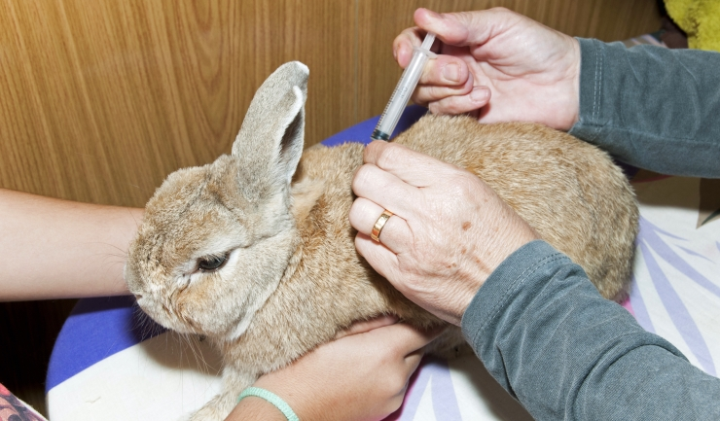
Vaccinaties konijn
Myxomatose
Vaak dodelijke virusziekte. Besmetting vindt plaats via stekende insecten, vlooien en soms direct contact met besmette dieren.
Symptomen
Zwellingen bij de ogen, mond en anus.
Bulten op de oren, mond en rug (myxomen)
Longontsteking
VHD (Viral Hemorrhagic Disease)
Zeer besmettelijke virusziekte die wordt uitgescheiden in de ontlasting en urine. Besmetting vindt plaats via besmette verblijven, stekende insecten en via schoenen en kleding.
Symptomen
niet eten
koorts
benauwdheid
bloedingen
plotselinge sterfte

Slide 18
Vaccinatie alpaca
Clostridium
Alpacaveulens zijn de eerste 2-3 maanden van hun leven afhankelijk van de antistoffen die ze meekrijgen van hun moeder. Deze verkrijgen ze bij de opname van biest tijdens de eerste 24 levensuren.
Aangeraden wordt een veulen voor de eerste keer te vaccineren op 8-12 weken, met daarop volgend de tweede vaccinatie een maand later.
Daarnaast is het ook verstandig om de merries op ongeveer één maand voor de geboorte te vaccineren. Dit om het antistoffengehalte in de biest te verhogen.
Onder normale omstandigheden is het voldoende om volwassen dieren één à twee keer per jaar te vaccineren.

Slide 19
Meldingsplicht ziekten
De NVWA bestrijdt dierziekten als ergens in Nederland een besmettelijke dierziekte opduikt. Dierenartsen en veehouders spelen een belangrijke rol om verspreiding van de ziekte tegen te gaan.
https://www.nvwa.nl/onderwerpen/dierziekten/melden-dierziekte

Slide 20
De kandidaat heeft kennis van algemene huisvestingsmogelijkheden van zieke dieren, of dieren die verdacht zijn van (besmettelijke) ziektes.
Besmettelijke ziekte soorten uit de soortenlijst
Epidemiologie van deze ziektes
De kandidaat heeft kennis van huisvesting in ziekenboeg, isolatie en quarantaine.
Te nemen hygiëne maatregelen
Huisvesting methodes
Redenen overplaatsing.

Slide 21
Interne en externe biosecurity
Dit is een erg belangrijk aandachtspunt in de dierindustrie
Externe biosecurity
Alle maatregelen die de insleep van ziekteverwerkers, ongedierte en andere schadelijke agentia tegengaan.
Interne biosecurity
Is het beperken van mogelijke verspreiding of de impact van ziekteverwekkers, ongedierte en andere schadelijke agentia, indien ze toch op het bedrijf aanwezig zijn

Slide 22
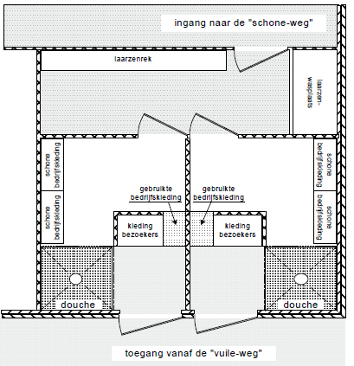
Hygiënesluis
Op varkenshouderijbedrijven is de aanwezigheid en het gebruik van een hygiënesluis verplicht.
De hygiënesluis moet de enige toegang voor bezoekers zijn om op het bedrijf te komen.
Dit is een verlicht onderdeel van de grens tussen een schone en vuile weg en staat altijd op de grens tussen deze twee.
Een hygiënesluis bestaat uit een vuil en een schoon gedeelte.

Slide 23
Opvang van zieke dieren
Quarantaine ruimte
Voor dieren waarvan de gezondheid onbekend is.
Isolatie ruimte
Voor dieren waarvan gedacht wordt dat ze een besmettelijke ziekte hebben
Ziekenboeg
Voor dieren die geen besmettelijke ziekte hebben, maar wel ziek zijn.

